Slide 1
Wir denken ökologisch und weltoffen. Gemeinsam stark für die Zukunft!
Herzlich Willkommen an der Gesamtschule Gartenstadt

Slide 2
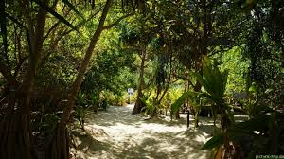
Abenteuer
Oberstufe

Slide 3
Tagesordnung
Informationen zu den Wahl- und Belegbedingungen
Wählen auf einem Papierformular
Fragen und Probleme klären
Austeilen der elektronischen Wegbeschreibung und Erläuterung

Slide 4
Aufbau
Allgemeine Hochschulreife (ABITUR)
Abiturprüfung
Jahrgangsstufe 13 Qualifikations-
phase
Jahrgangsstufe 12 8 Grundkurse
2 Leistungskurse
FHR
Versetzung
Jahrgangsstufe 11: Einführungsphase

Slide 5
Belegbedingungen
Das Fächerangebot I + II
I. Sprachlich-literarisch-künstlerisches Aufgabenfeld
Deutsch Musik, Kunst, Literatur
Englisch
Französisch
Italienisch
Latein
II. Gesellschaftswissenschaftliches Aufgabenfeld
Geschichte
Sozialwissenschaften
Erdkunde
Erziehungswissenschaften
Philosophie

Slide 6
Das Fächerangebot III
III. Mathematisch-naturwissenschaftlich-technisches Aufgabenfeld
Mathematik Physik Informatik Biologie Chemie
Religionslehre ER/KR
Sport

Slide 7
Belegbedingungen Jg. 11
Deutsch
Englisch/Fremdsprache
Mathe
Sport
Kunst oder Musik
Geschichte, Sozialwissenschaften, Erdkunde, Pädagogik
Physik, Biologie, Chemie , Informatik
Evangelische Religion, katholische Religion, Philosophie
Italienisch fortgeführt, Italienisch neueinsetzend,
Französischfortgeführt, Französisch neueinsetzend, Latein fortgeführt (nur EF)
2. Fremdsprache oder 2. Naturwissenschaft
3 Wstd.
3 Wstd.
3 Wstd.
3 Wstd.
3 Wstd.
3 Wstd.
3 Wstd.
3 Wstd.
3 Wstd.
Pflicht
Wahlpflicht:
Schwerpunktfach:

Slide 8
Vertiefungskurse
Vertiefungskurse dienen der Weiterentwicklung und Sicherstellung der Kompetenzen für eine erfolgreiche Mitarbeit in der Qualifikationsphase
Sie sind
modular angelegt
gehen von diagnostischen Aussagen aus
wollen das selbstständige Lernen fördern
ohne Klausuren
ohne Zensuren
ohne Hausaufgaben

Slide 9
Klausuren
Ihr müsst Klausuren schreiben in:
Deutsch
Mathematik
Fortgeführte Fremdsprache
Neu einsetzende Fremdsprache
Gesellschaftliches Fach
Naturwissenschaftliches Fach
Und es ist ratsam, in den Fächern Klausuren zu schreiben, die eventuell Abiturfächer werden sollen

Slide 10
Leistungskurse
In der Q1 müssen 2 Leistungskurse belegt werden (5 Std.)
Schiene 1 | Schiene 2
Deutsch | Deutsch
Mathematik | Pädagogik
Englisch | Sozialwissenschaften
Biologie | Philosophie
 | Geschichte
 | Kunst
 | Sport

Slide 11
Abiturfächer
Ihr wählt 4 Abiturfächer.
Sie müssen aus allen drei Aufgabenfeldern kommen und 2 Abiturfächer müssen Mathematik, Deutsch oder eine Fremdsprache sein. (Zwei-von-drei-Regel)
Das 1. Abiturfach ist ein Leistungskurs (5-stündig)
Das 2. Abiturfach ist ein Leistungskurs (5-stündig)
Das 3. Abiturfach ist ein Grundkurs (3-stündig)
Das 4. Abiturfach ist ein Grundkurs (3-stündig)
Im Abitur finden die ersten 3 Abiturfächer als schriftliche Prüfungen statt, das 4. Abiturfach ist eine mündliche Prüfung

Slide 12
Zusatzkurse
Zusatzkurse oder Z-Kurse
Besondere Bewertung der Fächer Sozialwissenschaften und Geschichte
Wer diese Fächer nicht in der EF und Q1 belegt hat, muss sie in der Q2 (Schuljahr vor dem Abitur) belegen.
Deshalb: In der EF muss mindestens eins der beiden Fächer belegt werden. Also entweder Geschichte oder Sozialwissenschaften wählen!

Slide 13
Digitale Wahlen
Bitte geht auf die Homepage. Unter dem Reiter „Lernen“ findet ihr „Oberstufe“, dann das Stichwort „Anmeldung“ und rechts davon das Stichwort „Fächerwahl“ .
Als Passwort benötigt ihr:
Hier findet ihr die Anleitung und die Wahlprogramme von IBIZA für Windows und Mac.

Slide 14
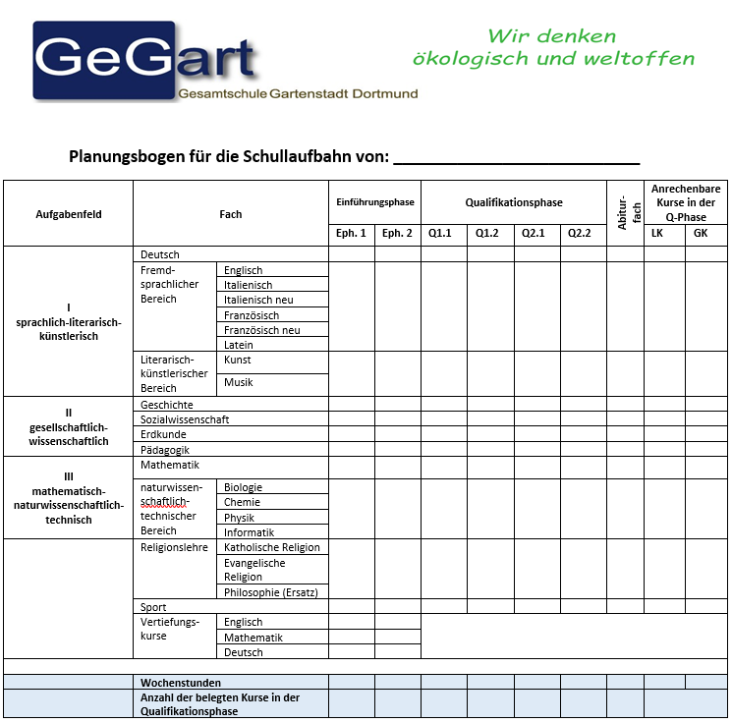

Slide 15
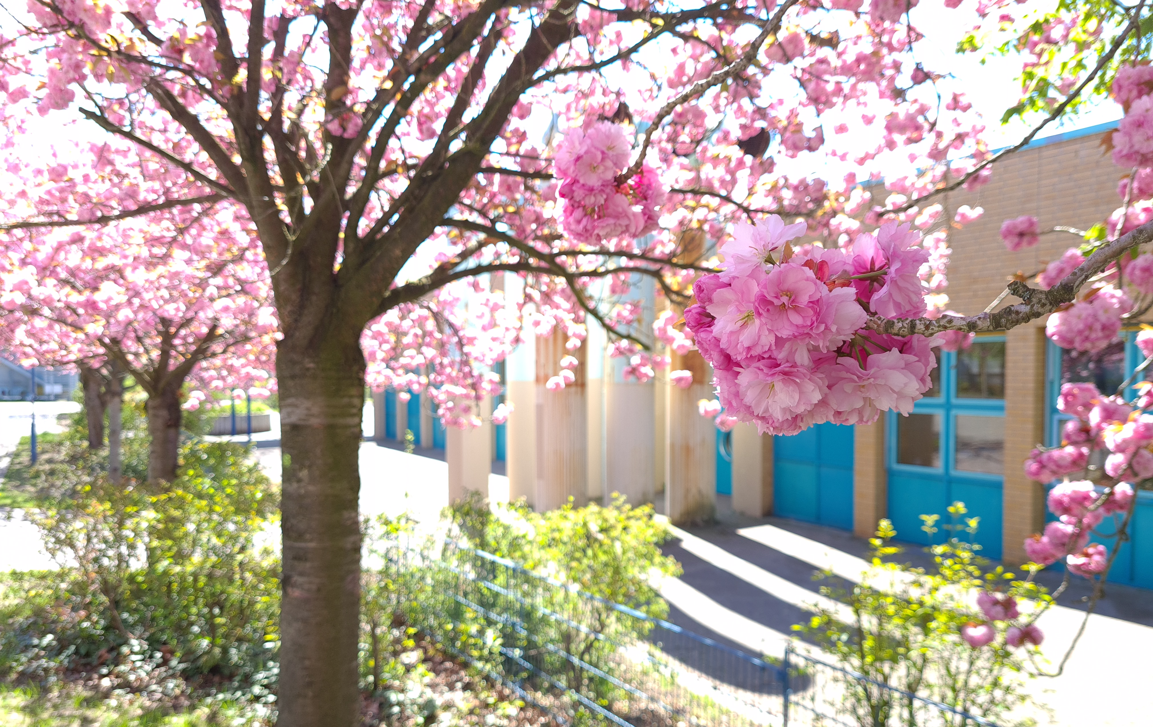
Vielen Dank für eure Aufmerksamkeit.
Wir hoffen, dass deine Laufbahn bald bei uns digital eingeht!

